Slide 1
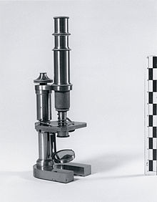
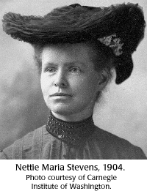
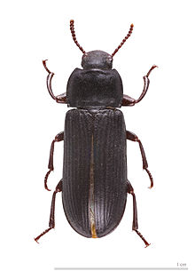
Nettie Stevens e le basi cromosomiche del sesso
“From these facts it appears that the egg-pronucleus must in all cases contain 10 large chromosomes, while the spermatozoon in fertilization brings into the egg either 10 large ones or 9 large ones and 1 small one”
Tenebrio molitor
Bridges, in collaborazione con Nettie Stevens, riuscì a verificare le sue ipotesi sulla mancata disgiunzione dei cromosomi in meiosi grazie all’analisi citologica dei cromosomi e quindi dimostrò la teoria cromosomica dell’ereditarietà. Bridges la ringraziò citandola solo come "Miss Stevens" senza dichiarare quale fosse stato il suo contributo

Slide 2
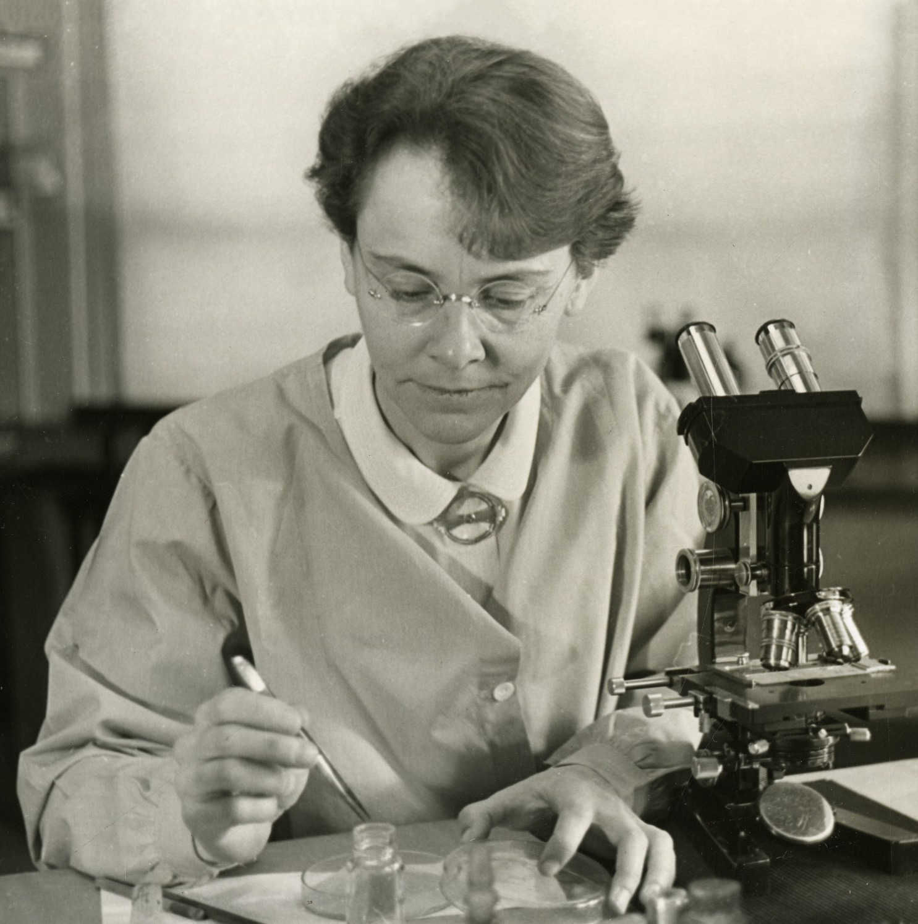
Barbara McClintock (1940-1950)

Slide 3
It became painfully evident to me in my attempts during the 1950s to convince geneticists that the action of genes had to be and was controlled.
It is now equally painful to recognize the fixity of assumptions that many persons hold on the nature of controlling elements in maize and the manners of their operation.
One must await the right time for conceptual change

Slide 4
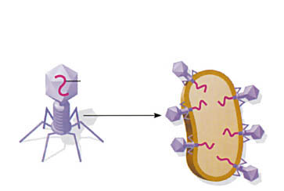
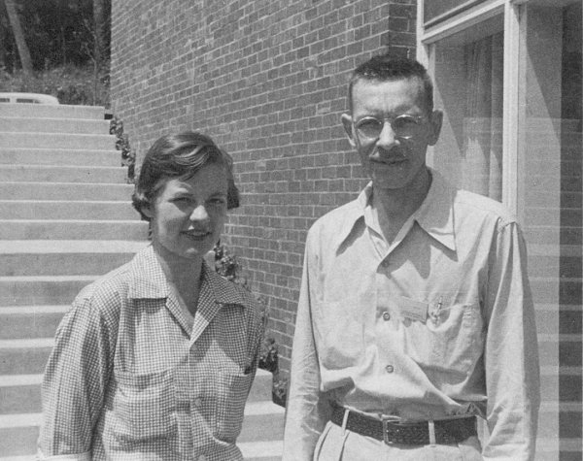
L’esperimento di Hershey e Chase (1952)
Alfred Hershey e Martha Chase dimostrarono che anche nel fago T2 il materiale genetico è il DNA
fago T2
"Is it the viral DNA or viral protein coat that is the viral genetic code material which gets injected into a host bacterium cell"?

Slide 5
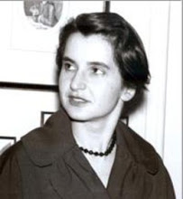
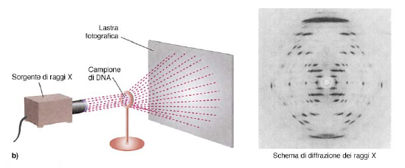
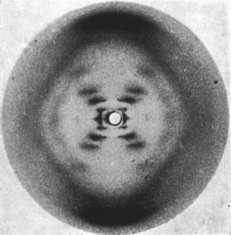
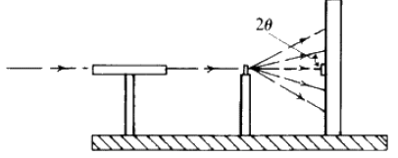
Rosalind Franklin: la struttura del DNA prima di Watson e Crick (1953)
Studi con diffrazione a raggi X : i raggi X prodotti e diffratti formano un'immagine caratteristica sulla lastra fotografica
I risultati indicano che il DNA è una molecola lunga e sottile elicoidale composta da due parti parallele simili tra loro
Nel febbraio del 1953 sul suo taccuino la Franklin scrisse che “Il DNA è composto da due catene distinte”.

Slide 6
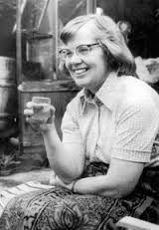
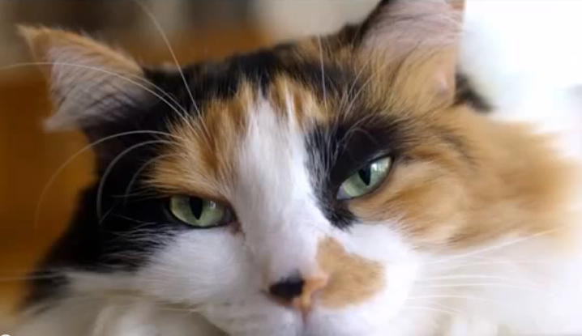
L’ipotesi di Mary Lyon (1961) e l’inattivazione
del cromosoma X
Mary Lyon fece delle osservazioni sul colore del mantello in gatti e topi femmine.
Ipotizzò che nelle femmine di mammifero uno dei due cromosomi X andasse incontro ad inattivazione per un’esigenza di compensazione del dosaggio fra le femmine che hanno due cromosomi X rispetto ai maschi che ne hanno uno solo e sono emizigoti per i gli alleli presenti sull’X.
M. Lyon ipotizzò che l’inattivazione potesse colpire a caso uno qualsiasi dei due cromosomi X e che la scelta fosse poi tramandata da una generazione cellulare all’altra.

Slide 7
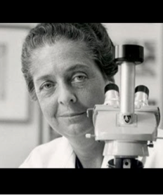
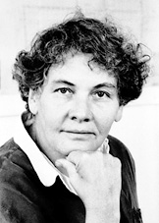
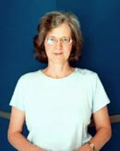
Rita Levi Montalcini
Premio Nobel per la Medicina nel 1986
Scoperta dell’NGF
Christiane Nüsslein-Volhard
Premio Nobel per la Medicina nel 1995
Con Eric Wieschaus and Edward B. Lewis
per l’identificazione dei geni che controllano
lo sviluppo in Drosophila
Elizabeth Blackburn
Premio Nobel per la Medicina nel 2009 insieme a Jack W. Szostak ed a Carol Greider per delucidazione funzione dei telomeri

Slide 8
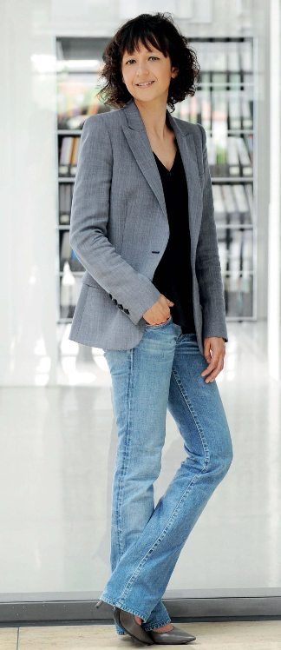
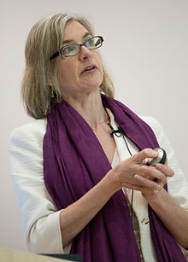
Il sistema CRISPR/Cas
E’ una sorta di "sistema immunitario" che fornisce alle cellule procariote resistenza a elementi genetici estranei come batteriofagi e plasmidi.
Applicazione nel campo dell'ingegneria genetica, poiché una semplice versione del sistema CRISPR/Cas, CRISPR/Cas9, è stata modificata per fornire un potente e preciso strumento di editing genetico, che si potrebbe utilizzare, ad esempio, per inattivare geni la cui espressione aberrante scatena fenomeni di cancerogenesi
Emmanuelle Charpentier
Jennifer Doudna

